Slide 1
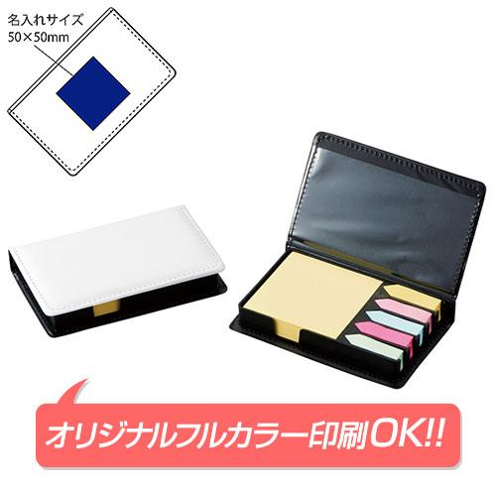
【提案書】
付箋セット#70
コンパクトな専用ケース付きで持ち歩きにも便利な付箋セットです。ビジネスにも学業にも役立つアイテムのため、ノベルティ用にも最適。ケースにはオリジナルの名入れプリントが可能です。
特徴
納期
納期スペース
仕様
素材 : 紙、PU
サイズ : W142 x D90 x H25 mm
重量 : 185g
付属品 : 付箋(小)x5(各約150枚)、付箋(大)x1(約150枚)
お見積
お見積りスペース

